Slide 1
Clean architecture EN .NET Core Paso a paso
Introducción y migración de base de datos

Slide 2
Temas clave
Migración fluida de Base de Datos.
Mejores prácticas para la Migración de Base de Datos.
Uso de DbUp en .NET Core e implementación en código fuente.

Slide 3
Migración fluida de Base de datos (Fluent Migration tool)
Conjunto de componentes de programación que permiten gestionar y llevar el control de todas las operaciones de creación, modificación, migración e implementación de Bases de Datos relacionales en ambientes corporativos a través de código fuente o lenguaje SQL nativo.

Slide 4
COMPONENTES DE FLUENT MIGRATION EN .NET CORE
Entity Framework .Core
Fluent Migrator
DbUp
Dapper for Migration.

Slide 5

DBUP PARA .NET CORE
Solución más pura para realizar la migración de Base de Datos, basada en SQL nativo.
Soporte para Data Definition Language (DDL) y Data Manipulation Language (DML).
No se necesita usar Code First o POCO para crear objetos de Base de Datos relacionales.
No se requiere código en C# para asociarlo a un script SQL de migración.
Soporte para múltiples plataformas de Base de Datos: SQL Server, MySQL o MariaDB, Oracle, etc.
El log de migraciones es muy ligero y no afecta el performance de la Base de Datos.

Slide 6
TIPS PARA UNA BUENA MIGRACIÓN DE BASE DE DATOS
No perder los datos mas importantes.
No modificar, ni eliminar scripts SQL.
Utilizar marcas de tiempo en formato UNIX para el control de versiones.
No realizar cambios a la Base de Datos fuera de su migrador o proceso de migración de Base de Datos.
Usar el componente de migración de Base de Datos adecuado y en todas partes.

Slide 7

TIPS PARA UNA BUENA MIGRACIÓN DE BASE DE DATOS
No perder el tiempo escribiendo migraciones.
Las migraciones, al inicio de la aplicación son una mala idea.
Dockerizar las migraciones.
No tenga miedo de hablar de migraciones con los representantes comerciales o del negocio.
Los scripts de migración deben ser idempotentes.

Slide 8
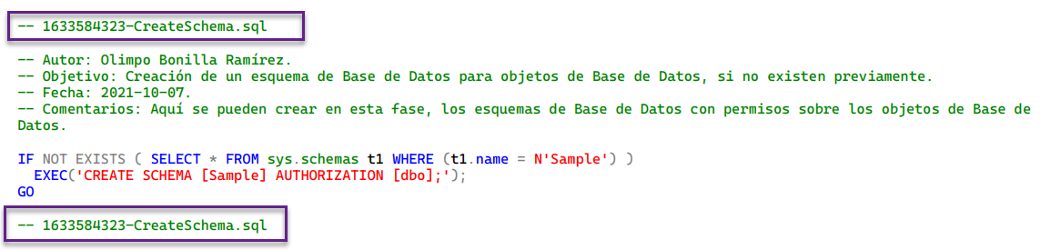
TIPS PARA UNA BUENA MIGRACIÓN DE BASE DE DATOS
TimeStamp UNIX para archivos de Scripts SQL.

Slide 9
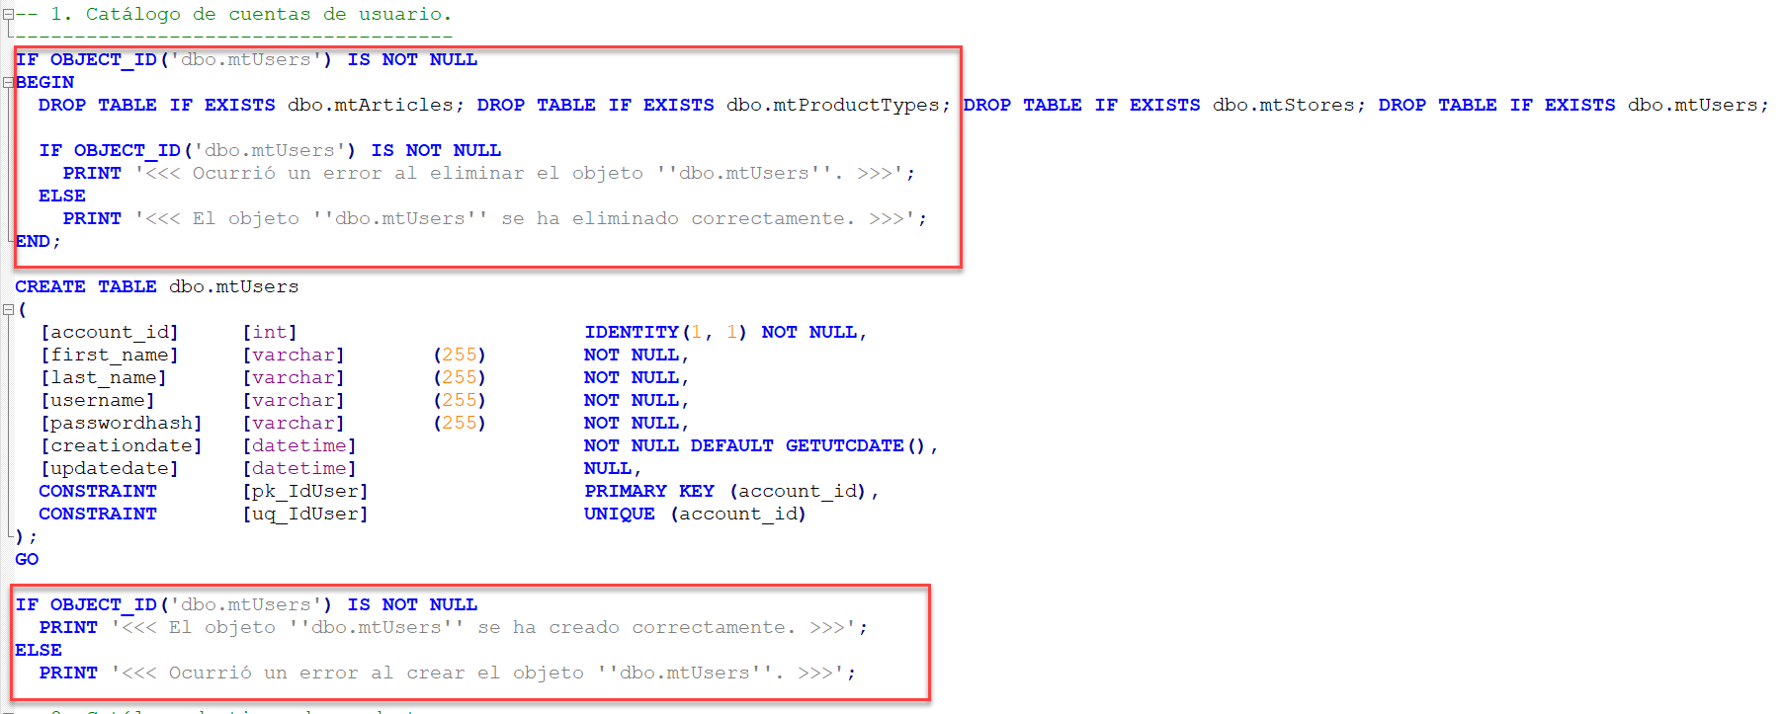
TIPS PARA UNA BUENA MIGRACIÓN DE BASE DE DATOS
Idempotencia de los scripts de migración SQL:

Slide 10

PROBLEMÁTICA REAL
Una empresa de abarrotes en México llamada PATOSA S.A. de C.V. acaba de ser creada y su giro es el área comercial. Los socios y ejecutivos tienen pensado abrir sus primeras tres sucursales para vender sus productos, los cuales, tiene almacenado en su Centro de Distribución (CEDI). La empresa actualmente tiene 3 sucursales: una en la Ciudad de México, otra en Monterrey y otra en Guadalajara. El caso es que el CEDI, quiere tener el control de su inventario para distribuir los artículos a las tres sucursales antes mencionadas y que cada artículo tiene su precio de venta en la sucursal donde va a venderse.
Se necesita lo siguiente:
Tener un catálogo de sucursales.
Tener un catálogo de tipos de artículo.
Tener un catálogo de artículos, el cual debe tener los siguientes datos: el SKU (o identificador del artículo), nombre del artículo, descripción del mismo, precio unitario, identificador del tipo de artículo, y el identificador de la sucursal a donde se va a mandar para su venta, desde el CEDI.
Tener un catálogo de cuentas de usuario para llevar el control de la captura de datos, aplicado para todos los catálogos antes mencionados.

Slide 11
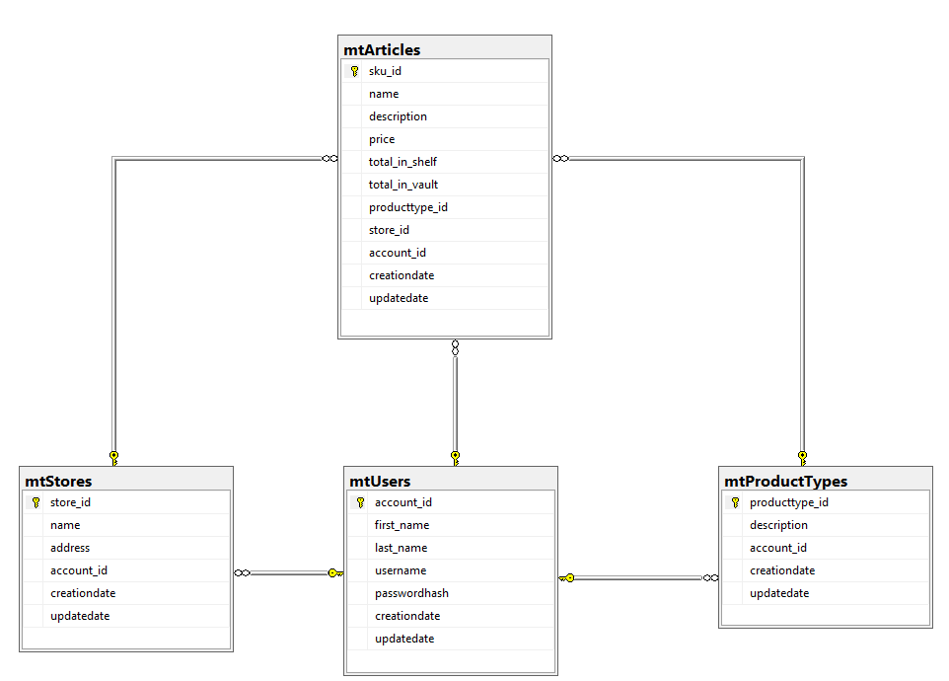
LA SOLUCIÓN

